Slide 1
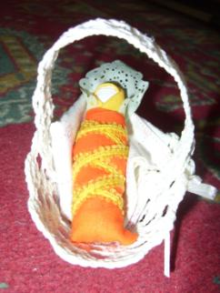
Русская народная кукла: обычаи и традиции
Часть 4. Зима
Листвак В.Е., педагог дополнительного образования ГБОУ СОШНО №367 г.Москва

Slide 2
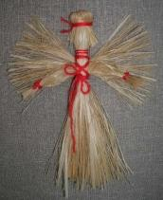
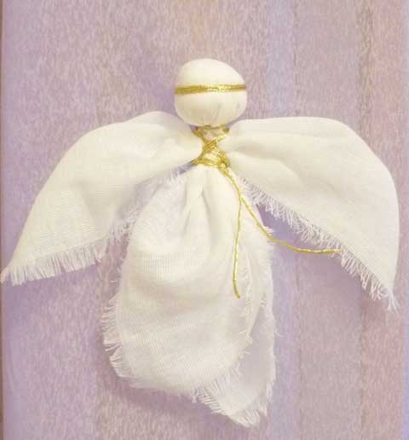
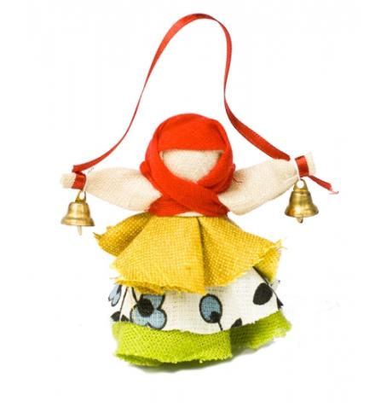
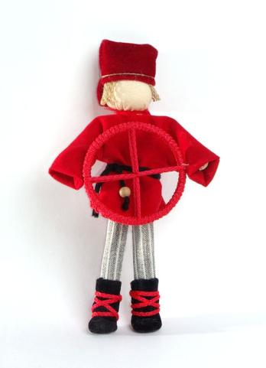
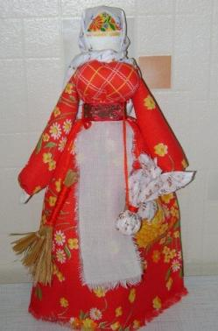
Зимние куклы
Спиридон-солнцеворот ,Коляда, Ангел, Колокольчик…

Slide 3
Спиридон-солнцеворот – Эту лыковую куклу изготавливали, чтобы вызвать в жизни желаемые перемены. Спиридон поворотом колеса может полностью изменить Вашу жизнь, направив ее в нужную сторону. Праздник Спиридона - это праздник зимнего (22.12) и летнего (22.06) солнцестояния, праздник нарождающегося или уходящего солнца. Он проходил с участием в обрядах этой куклы. В конце праздника куколку сжигали без одежды, одежду прибирали для следующей куколки. Сжигали со старьем, имеющим круглую форму, будто куколка должна была забрать все старое и негодное от людей и высвободить силы для новой жизни.

Slide 4
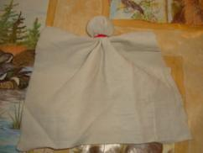
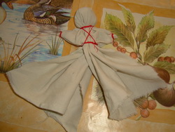
Спиридон-солнцеворот
Для изготовления куколки потребуются:
1) Белая ткань размером примерно 15х25 см.
2) Непрозрачная тесьма - чёрная, синяя, коричневая, серая или другого брючного цвета
3) Мулине, плотные нитки или нетолстая пряжа цвета волос: жёлтая, серая, чёрная, коричневая ….
4) Мулине, плотные нитки или нетолстая пряжа цвета солнца: жёлтая, оранжевая или красная
5) Небольшие лоскутки однотонной ткани для рубашки и картуза
6) Пластиковое кольцо от бутылки или другое небольшое колечко диаметром примерно 2 см
7) Тонкая ленточка или пряжа для подвешивания куколки и для внешнего обвязывания картуза
8) Кусочек ватки или синтепона
9) Красная нить
Из кусочка ваты сформировать голову и завязать в белую ткань.
Сформировать ручки и талию колесом Велеса:
1) сзади вокруг шеи и спереди наискосок вниз,
2) сзади вокруг пояса, и опять спереди наискосок вверх,т.о. сзади на спине нет крестовых линий.
Колец Велеса должно быть нечетное число.

Slide 5
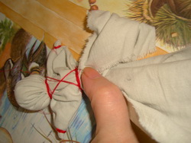
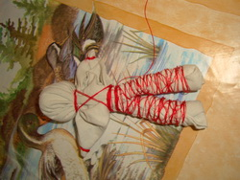
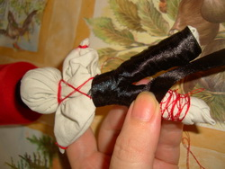
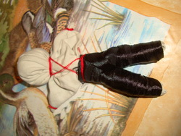
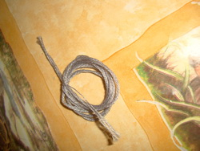
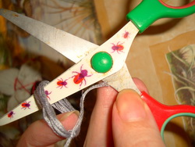
Ножки делаются с помощью сгибания нижних частей ткани Красной нитью надёжно фиксируется форма ног, а также убираются все неровности и выпуклости ткани.
Тесьмой брючного цвета надёжно обматываются ноги и в поясе затем фиксируются красной нитью.
Мулине цвета волос обматывают несколько раз вокруг сложенных двух пальцев. Кончики нитей связывают наверху получившегося кружочка. С другой стороны кружочка нити разрезать

Slide 6
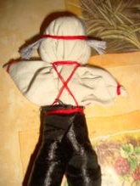
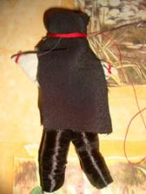
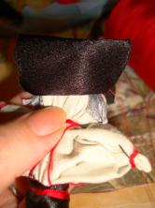
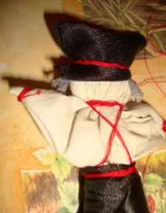
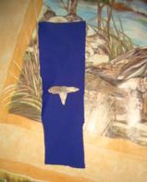
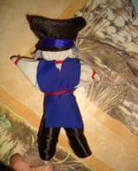
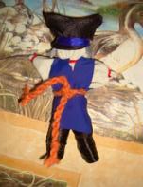
Надеть волосы на голову и примотать их красной нитью в виде ободка. Небольшой прямоугольный лоскуток наложить с изнаночной стороной наверх, накрывая куколку сверху вниз. В районе ободка волос примотать небольшой отступ ткани
Развернуть ткань на лицевую сторону, заворачивая её за голову. Получившийся картуз зафиксировать красной нитью. Поверх ободка можно привязать аккуратную ленточку, чтобы скрыть красную нить на картузе.
Лоскуток ткани для рубашки, сложить пополам, посередине сделать поперечный надрез на длину головы , а затем небольшой продольный с одной стороны для рубахи-косоворотки. Надеть рубаху и подпоясать красной нитью. Сделать обережный пояс.

Slide 7
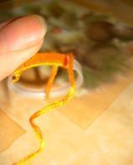
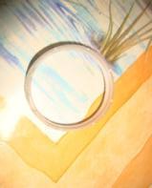
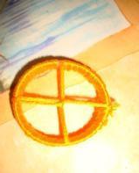
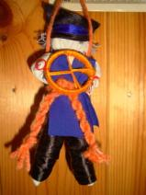
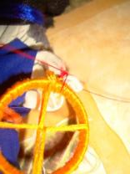
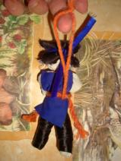
Для изготовления солнца использовать кружочек от бутылки или любой другой пластиковый кружок . Аккуратно обмотать его со всех сторон, не забывая сделать поперечный крестик сразу при обматывании. Второй поперечный луч при пересечении с первым необходимо 1 раз обмотать вокруг него.
Солнце привязывается к запястьем ручек красной нитью. Сзади на пояс привязывается пряжа или тонкая тесьма для шнурка, за который кукла будет подвешена

Slide 8
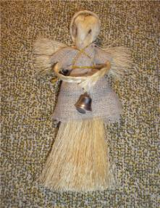
Коляда - это кукла – символ солнца и добрых отношений в семье. Она представляла собой дородную женщину, одетую во все новое и нарядное. От ее имени колядующие желали счастья и благополучия, пели радостные, прославляющие хозяев дома песни. С ее приходом в доме должны были поселиться счастье, мир и согласие между членами семьи. В мешочках, подвешенных к поясу, находятся хлеб и соль. За пояс заткнут веник, которым Соломенную Коляду по завершении святок сжигали на костре, если в основе был спил дерева. Коляду с опущенными соединенными вместе руками и крыльями , нарядно одетую хранили в доме до следующего года. Она приносит счастье, мир и согласие, достаток и благополучие, а всю нечисть отгоняет.

Slide 9
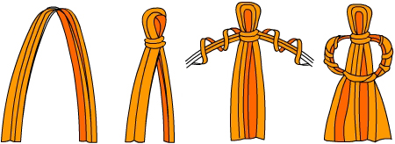
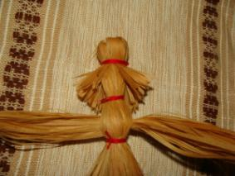
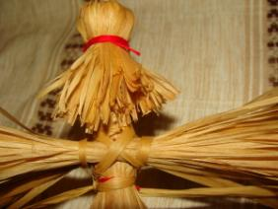
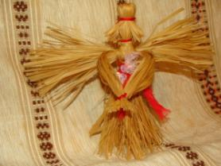
1. Соломку нарезают одинаковой длины, и сгибают их пополам.
2. Ниткой или бечевкой перевязывают голову, не забыв просунуть в узел шпажку или палочку.
3. Соломенные руки и крылышки вставляют в тело, разделив его пополам и также перевязывают бечевкой. Ручки можно сплести косичкой или просто обмотать бечевкой или более мягкой соломкой. Концы рук можно привязать к поясу, определив талию куклы или оставить их свободными. А крылья оставляют распушенными.
4.Голову можно просто украсить платком или сделать прическу, надеть кукле рубашку, привязать колокольчик.

Slide 10
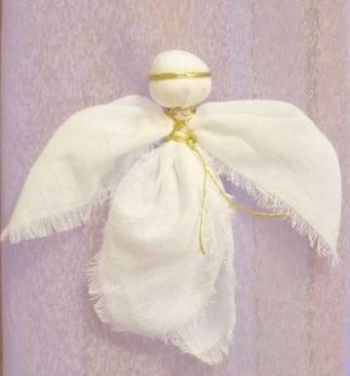
Ангел – Традиционно эта кукла делалась из тонкой белой натуральной ткани. Ткань нужно брать обязательно светлых оттенков Ангела делают из квадратного лоскута ткани. Кукла изготавливается без ножниц и иголки. Лоскут ткани отрывается от большого куска , при этом с краю получается ровная бахрома, так напоминающая перышки. Замечательна эта кукла простотой, быстротой, она достаточно нарядна и празднична

Slide 11
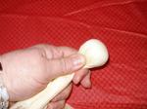
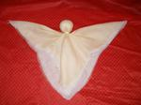
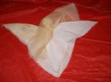
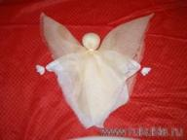
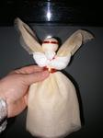
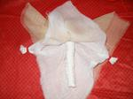
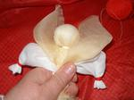
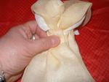
Кукла Ангел
Голова формируется из двух сложенных вместе квадратов ткани
Распределить все уголки: они должны были одинаковыми
Разделить слои и сформировать ручки из нижнего квадрата, из верхнего - крылья
4. Вставить небольшой столбик и сформировать тельце, привязав
к нему свободные концы квадратов
5. Из двух прямоугольников, сложив их вместе, сформировать юбочку, крепко привязав к столбику. Запах сзади.
6. Из блестящей полоски сделать поясок и крестик на груди и спине. Головку тоже перевязать - получаем что-то вроде нимба.

Slide 12
Колокольчик - кукла добрых вестей. Родина этой куклы - Валдай. Оттуда пошли валдайские колокольчики. Звон колокола оберегал людей от чумы и других страшных болезней. Колокольчик звенел под дугой на всех праздничных тройках. Колокольчик имеет куполообразную форму, а сверху напоминает солнышко.У куколки три юбки. У человека тоже три царства. Медное, серебряное, золотое. И счастье складывается тоже из трех частей. Если телу хорошо, душе радостно, дух спокоен, то человек вполне счастлив.
Эта куколка - веселая, задорная, приносит в дом радость и веселье. Это оберег хорошего настроения. Эта куколка веселая, задорная, приносит в дом радость и веселье. Оберег хорошего настроения. Даря Колокольчик, человек желает своему другу получать только хорошие известия и поддерживает в нем радостное и веселое настроение.

Slide 13
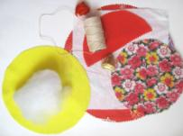
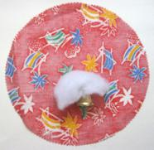
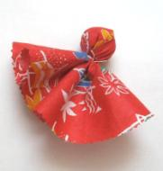
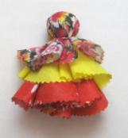
Кукла Колокольчик
Для работы необходимо:
1.Разная ткань диаметром 24, 19, 16 см.
2.Квадрат белой ткани для лица 20х20 см.
3. Синтепон для головы, колокольчик, нитки
1 Вырезать круги из подходящих по цвету ткани.
2 К колокольчику привязать нитку и привязать его к синтепону. Синтепон поместить в центр большого круга
3. Обвязать. Центр не должен не сместиться и края юбки должны быть ровными.
4. Надеть и закрепить второй и третий лоскут ткани.

Slide 14
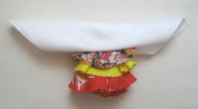
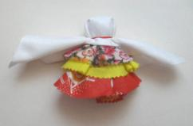
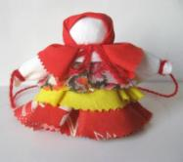
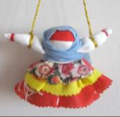
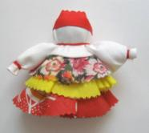
5. Белый лоскут для лица скложить противоположными углами к центру
6. Примерить сложенный лоскут к голове так, чтобы ниже шеи оставалось не менее 1 см подгиба.
7. При необходимости отрегулировать и закрепить на шее
9.Повязываем косынку одним из способов или
надеть повойник и привязать теьсму.
8. Оформляем руки.

Slide 15
http://www.rukukla.ru/article/trya/kolada.htm
http://foto.mail.ru/mail/tanyshansk/602/607.html#614
http://www.winalite.cc/kak-sdelat-kuklu-spiridona-solncevorota-obereg.html http://www.rukukla.ru/article/change/Christmas_angel
http://subscribe.ru/group/uchimsya-delat-vse-sami/1188835/

